Slide 1
กราฟ (Graph)

Slide 2
นิยามกราฟ
กราฟ เป็นโครงสร้างที่นำมาใช้เพื่อแสดงความสัมพันธ์ระหว่างวัตถุ โดยแทนวัตถุด้วยเวอร์เท็กซ์ และเชื่อมโยงความสัมพันธ์ด้วยเอดจ์
เขียนในรูปของสัญลักษณ์ได้เป็น G = (V,E)
ซึ่ง V(G) คือ เซตของเวอร์เทกซ์ที่ไม่ใช่เซ็ตว่าง และมีจำนวนจำกัด
E(G) คือ เซตของเอดจ์ ซึ่งเขียนด้วยคู่ของเวอร์เท็กซ์
เอดจ์
A
B
เวอร์เท็กซ์
เวอร์เท็กซ์

Slide 3
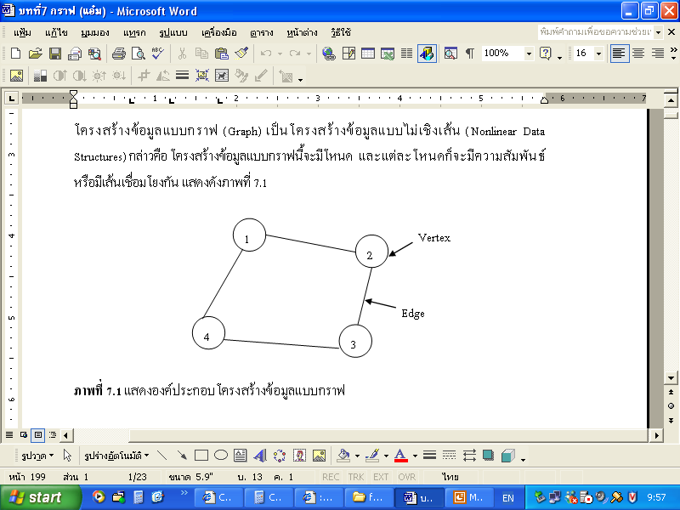
องค์ประกอบโครงสร้างข้อมูลแบบกราฟ
V = {1, 2, 3, 4}
E = {(1,2), (1,4), (2,3), (3,4)}

Slide 4
ตัวอย่าง
เวอร์เท็กซ์ V(G) ได้แก่ A B C D E
เอดจ์ E(G) ได้แก่
เส้นที่เชื่อมโยงจาก A ไป B
เส้นที่เชื่อมโยงจาก A ไป C
เส้นที่เชื่อมโยงจาก A ไป D
เส้นที่เชื่อมโยงจาก A ไป E
เส้นที่เชื่อมโยงจาก B ไป E
V(G) = {A, B, C, D, E}
E(G) = {(A,B), (A,C), (A,D), (A,E), (B,E)}
A
B
C
D
E

Slide 5
7.1.2 ชนิดของกราฟ
1) กราฟแบบไม่มีทิศทาง (Undirected Graph) จะเป็นกราฟที่มีเส้นเชื่อมโยงระหว่างเวอร์เทกซ์ทั้ง 2 ซึ่งไม่มีทิศทางว่าจากเวอร์เทกซ์ใดไปยังเวอร์เทกซ์ใด การเขียนเซตของเส้นเชื่อมโยงจะเขียนอยู่ในเครื่องหมายวงเล็บ

Slide 6
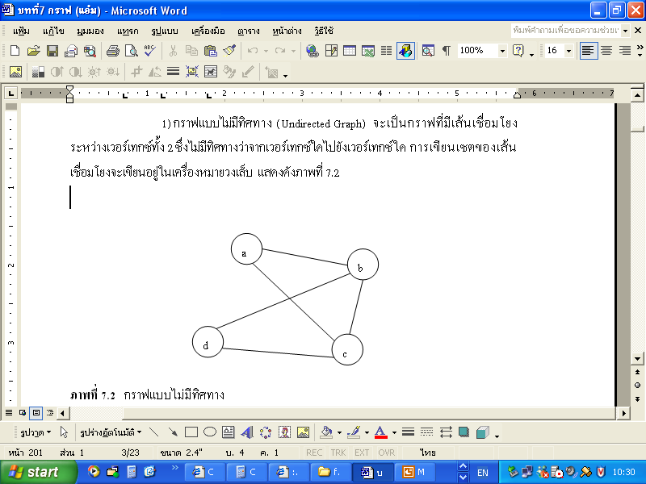
กราฟแบบไม่มีทิศทาง
V(G) = {a, b, c, d}
E(G) = {(a,b) , (b,c), (c,d), (d,b), (a,c)}
หรือ
E(G) = {(b,a) , (c,b), (d,c), (b,d), (c,a)}

Slide 7
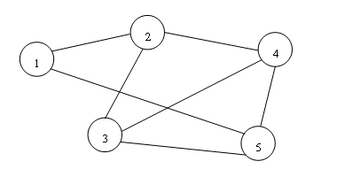
ภาพตัวอย่างกราฟไม่มีทิศทาง
V(G) = {1, 2, 3, 4, 5}
E(G) = {(1,2) , (2,4), (4,5), (5,3), (3,4), (2,3)}

Slide 8
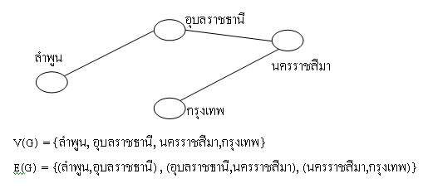
ภาพตัวอย่างกราฟไม่มีทิศทาง

Slide 9
กราฟที่มีทิศทาง (Digraph)
กราฟแบบมีทิศทาง = กราฟที่มีเอดจ์เป็นหัวลูกศร ซึ่งแสดงทิศทางจากเวอร์เท็กซ์หนึ่ง ไปยังอีกเวอร์เท็กซ์หนึ่ง (Directed Graph)
A
B
กรุงเทพ
เวียงจันทร์
จากภาพ มีเส้นทางจากกรุงเทพไปเวียงจันทร์ แต่ไม่มีเส้นทางจากเวียงจันทร์ไปกรุงเทพ

Slide 10
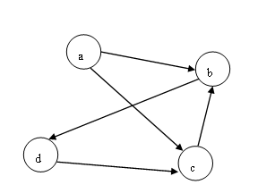
กราฟแบบมีทิศทาง
V(G) = {a, b, c, d}
E(G) = {<a,b> , <a,c>, <b,d>, <d,c>, <c,b>}

Slide 11
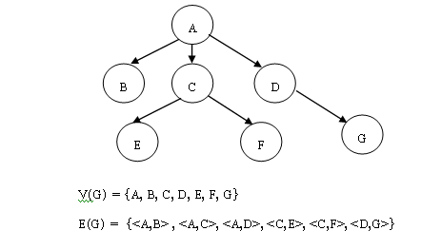
ภาพตัวอย่างกราฟแบบมีทิศทาง

Slide 12
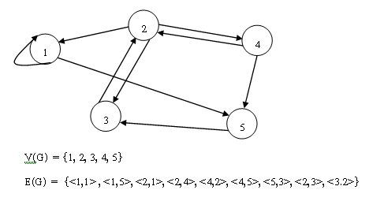
ภาพตัวอย่างกราฟแบบมีทิศทาง

Slide 13
ระดับขั้นเข้าและระดับขั้นออก
ระดับขั้นเข้า (In-degree) คือ จำนวนของเอดจ์ที่เข้าไปยังเวอร์เทกซ์นั้น ๆ
ระดับขั้นออก(Out-degree) คือ จำนวนของเอดจ์ที่ออกจากเวอร์เทกซ์นั้น ๆ

Slide 14
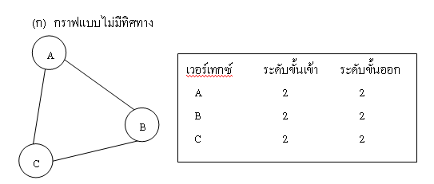

Slide 15
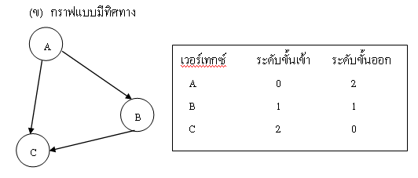

Slide 16
กราฟสมบูรณ์
กราฟที่ทุกเวอร์เท็กซ์มีเอดจ์เชื่อมโยงไปยังเวอร์เท็กซ์ที่เหลือทั้งหมด
A
B
C
ในกราฟสมบูรณ์แบบไม่มีทิศทางสามารถคำนวณจำนวนเอดจ์ได้จาก N*(N-1)/2

Slide 17
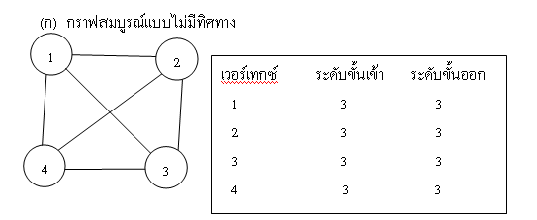

Slide 18
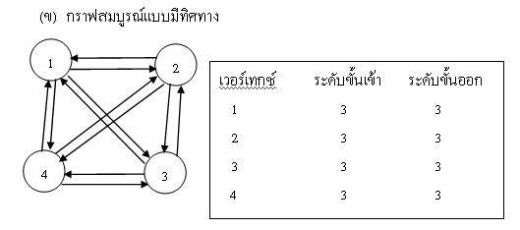

Slide 19
สูตรหาจำนวนเอดจ์ของกราฟสมบูรณ์แบบไม่มีทิศทาง = (N * (N – 1)) / 2
กราฟแบบไม่มีทิศทาง และจำนวนเวอร์เทกซ์ที่มีทั้งหมด เท่ากับ 4 เวอร์เทกซ์ จึงคำนวณหาจำนวนเอดจ์ได้ดังนี้
สูตรหาจำนวนเอดจ์ของกราฟไม่มีทิศทาง = (N * (N – 1)) / 2
= (4 * (4 – 1)) / 2
= (4 * 3 ) / 2
= 12 / 2
= 6 เส้น

Slide 20
สูตรหาจำนวนเอดจ์ของกราฟสมบูรณ์แบบมีทิศทาง = N * (N –1)
จากภาพที่ (ข) ซึ่งเป็นกราฟแบบมีทิศทาง และจำนวนเวอร์เทกซ์ที่มีทั้งหมดเท่ากับ 4 เวอร์เทกซ์ จึงคำนวณหาจำนวนเอดจ์ได้ดังนี้
สูตรหาจำนวนเอดจ์ของกราฟมีทิศทาง = N * (N –1)
= 4 * ( 4 – 1)
= 4 * 3
= 12 เส้น

Slide 21
กราฟที่มีน้ำหนัก (Weighted Graphs)
กราฟที่แต่ละเอดจ์จะมีค่าบ่งบอกถึงความหมายอย่างใดอย่างหนึ่ง เช่น ระยะทาง ความเร็ว เวลาเดินทาง ค่าโดยสาร เป็นต้น
101
ปทุมธานี
สระบุรี
46
101
58
107
นครนายก
กรุงเทพ
100
29
82
ฉะเชิงเทรา
ปราจีนบุรี
76

Slide 22
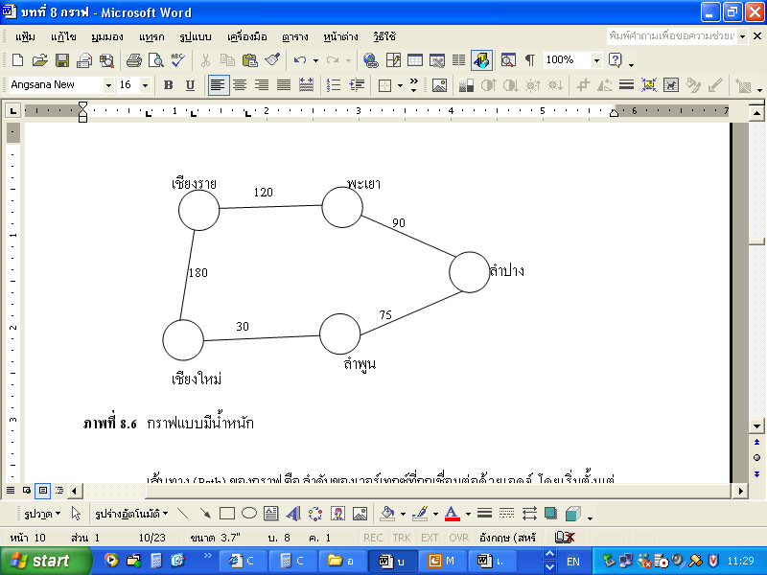
กราฟที่มีน้ำหนัก

Slide 23
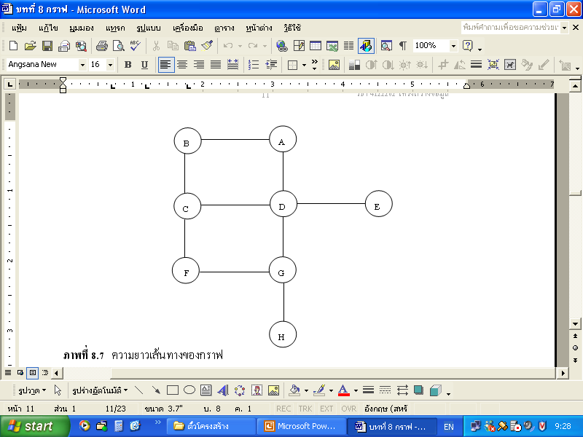
เส้นทาง (Path) ของกราฟ คือ ลำดับของเวอร์เทกซ์ที่ถูกเชื่อมต่อด้วยเอดจ์ โดยเริ่มตั้งแต่เวอร์เทกซ์แรกไปจนถึงเวอร์เทกซ์สุดท้ายหรือเวอร์เทกซ์ที่ต้องการ
เส้นทางจาก A ไป E
P1 = (A, B, C, D, E) ความยาวของเส้นทางเท่ากับ 4
เส้นทางจาก A ไป H
P2 = (A, B, C, F, G, H)ความยาวของเส้นทางเท่ากับ 5

Slide 24
การแทนกราฟด้วยอะเรย์สองมิติ
B
A B C D
A
B
C
D
0 | 1 | 1 | 1
1 | 0 | 0 | 1
1 | 0 | 0 | 1
1 | 1 | 1 | 0
A
C
D

Slide 25
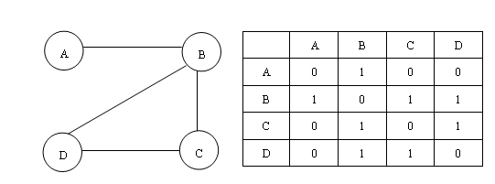
การแทนที่กราฟ

Slide 26
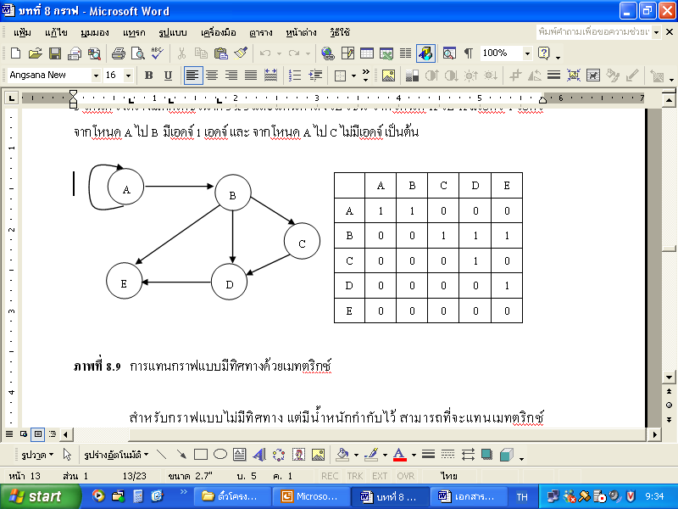
การแทนที่กราฟ

Slide 27
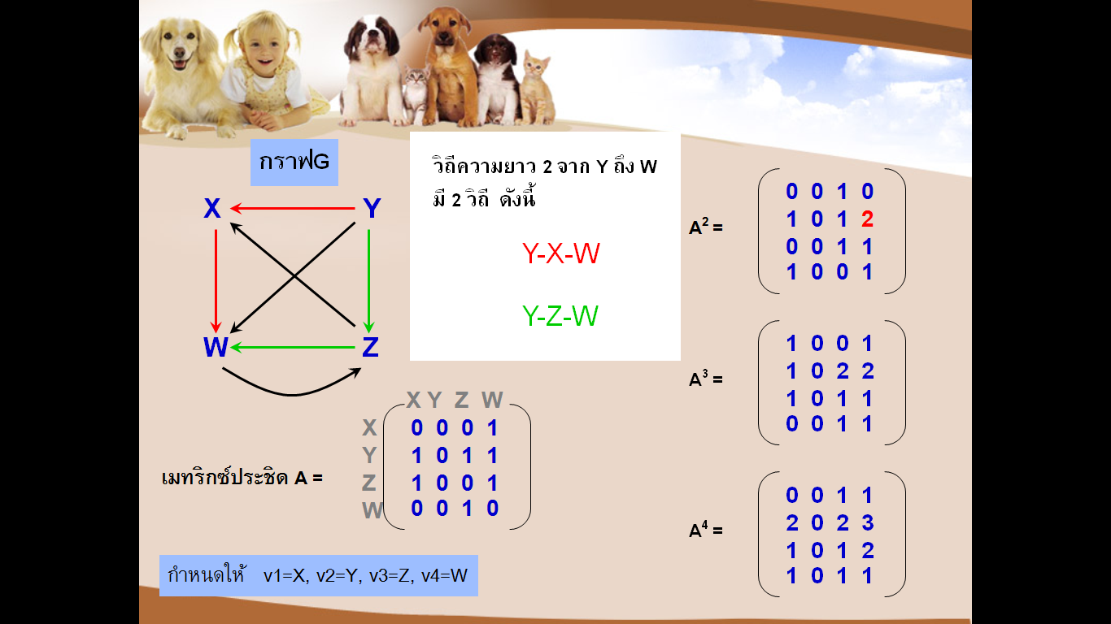
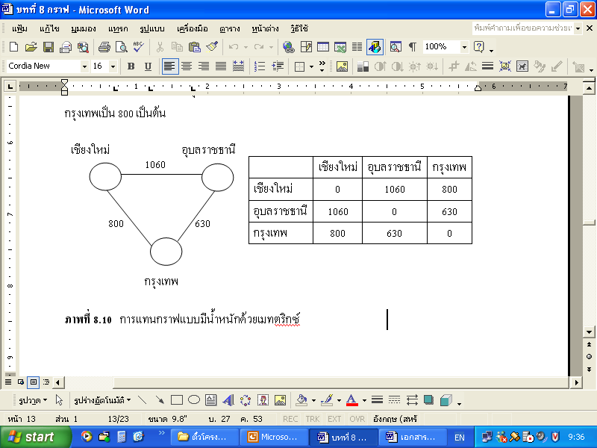
การแทนที่กราฟ

Slide 28
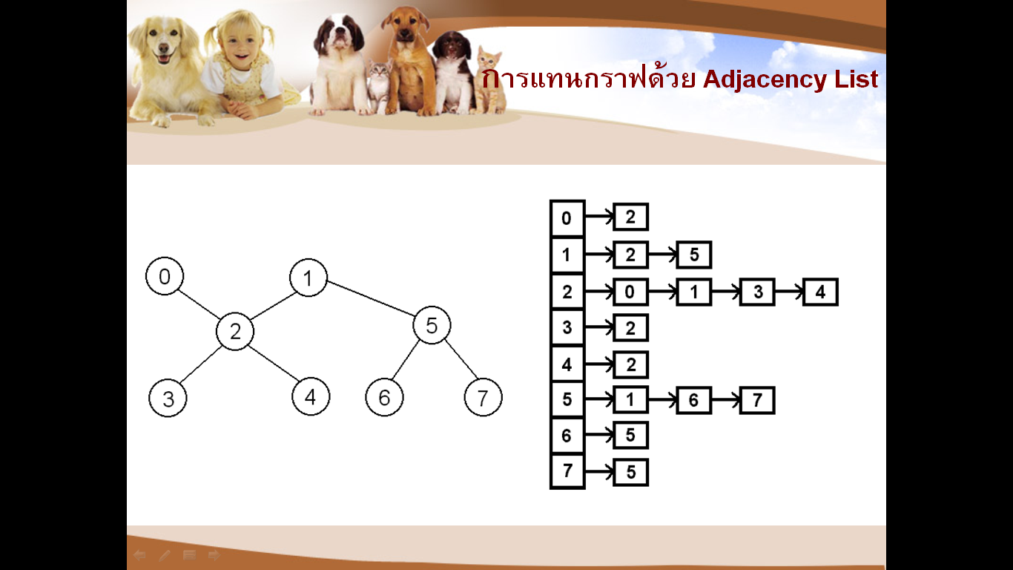

Slide 29
การท่องไปในกราฟ (Graph traversal)
การท่องไปในกราฟ (graph traversal) คือ กระบวนการเข้าไปเยือนโหนดในกราฟ โดยมีหลักในการทำงานคือ แต่ละโหนดจะถูกเยือนเพียงครั้งเดียว สำหรับการท่องไปในทรีเพื่อเยือนแต่ละโหนดนั้นจะมีเส้นทางเดียว แต่ในกราฟระหว่างโหนดอาจจะมีหลายเส้นทาง ดังนั้นเพื่อป้องกันการท่องไปในเส้นทางที่ซ้ำเดิมจึงจำเป็นต้องทำเครื่องหมายมาร์คบิตบริเวณที่ได้เยือนเสร็จเรียบร้อยแล้วเพื่อไม่ให้เข้าไปเยือนอีก สำหรับเทคนิคการท่องไปในกราฟมี 2 แบบดังนี้
Breath First
Depth First

Slide 30
สำหรับเทคนิคการท่องไปในกราฟมี 2 แบบดังนี้
การท่องแบบกว้าง (Breadth first traversal) วิธีนี้ทำโดยเลือกโหนดที่เป็นจุดเริ่มต้น ต่อมาให้เยือนโหนดอื่นที่ใกล้กันกับโหนดเริ่มต้นทีละระดับ จนกระทั่งเยือนหมดทุกโหนดในกราฟ ตัวอย่างแสดงเส้นทางการท่องแบบกว้างทีละโหนดตามลำดับ
A
การท่องไปแนวกว้าง A B C D E F
B
C
D
E
F

Slide 31
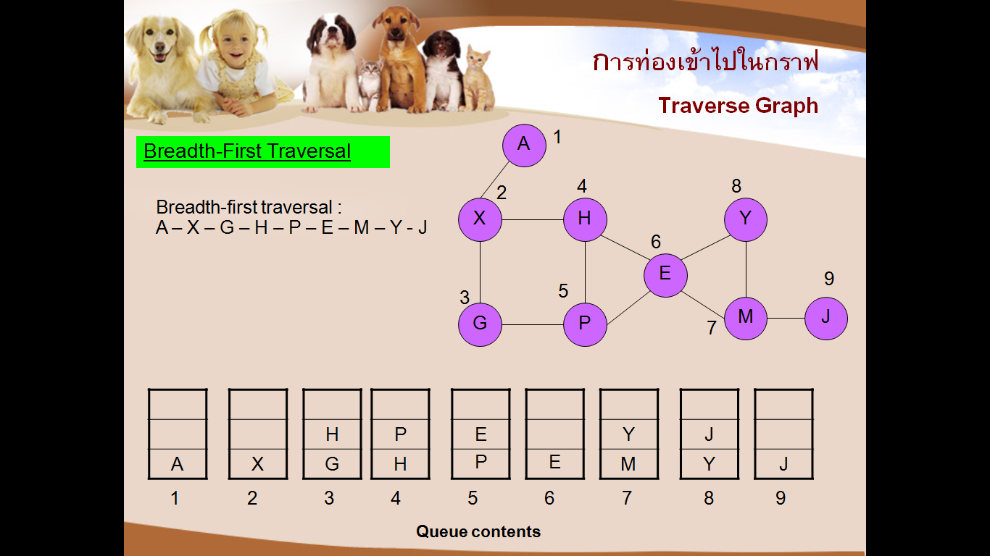


Slide 32
การท่องแบบลึก (Depth first traversal)
การทำงานคล้ายกับการท่องทีละระดับของทรี โดยกำหนดเริ่มต้นที่โหนดแรกและเยือนโหนดถัดไปตามแนววิถีนั้นจนกระทั่งนำไปสู่ปลายวิถีนั้น จากนั้น ย้อนกลับ (backtrack) ตามแนววิถีเดิมนั้น จนกระทั่งสามารถดำเนินการต่อเนื่องเข้าสู่แนววิถีอื่น ๆ เพื่อเยือนโหนดอื่น ๆ ต่อไปจนครบทุกโหนด
A
B
C
D
8
E
F
A B E C F D

Slide 33
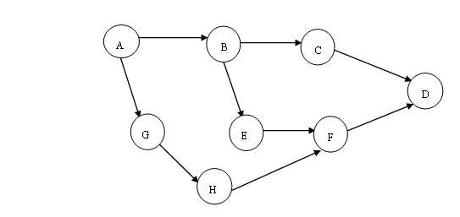
การท่องไปในกราฟแนวลึก

Slide 34
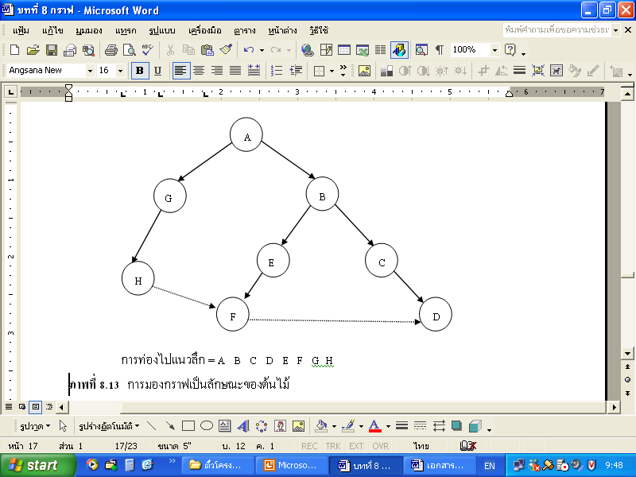
การท่องไปแนวลึก = A B C D E F G H

Slide 35
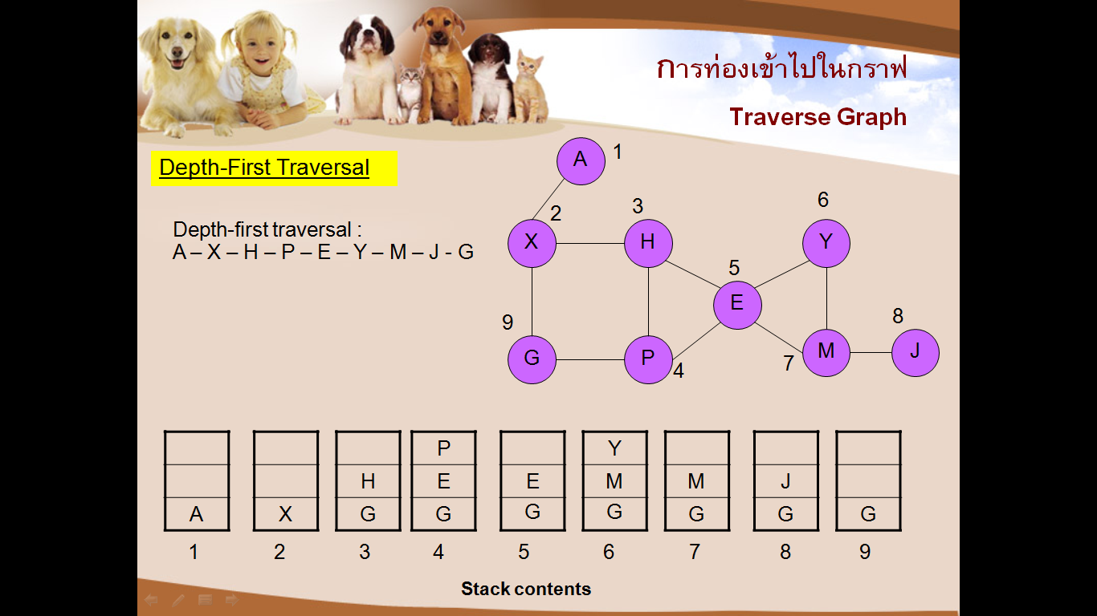
การท่องไปในกราฟแนวกว้าง
การท่องไปแนวกว้าง = A G B H E C F D

Slide 36
แบบฝึกหัด
1. จากภาพต่อไปนี้ จงแทนกราฟด้วยอาเรย์สองมิติ และความยาวสอง
1
2
4
3
2. กราฟสมบูรณ์แบบไม่มีทิศทาง ประกอบด้วยเวอร์เทกซ์ทั้งหมด 7 เวอร์เทกซ์ จงคำนวณว่ากราฟนี้จะมีกี่เอดจ์
3. กราฟสมบูรณ์แบบมีทิศทาง ประกอบด้วยเวอร์เทกซ์ทั้งหมด 8 เวอร์เทกซ์ จงคำนวณว่ากราฟนี้จะมีกี่เอดจ์

